Slide 1



資料庫管理
台灣微軟 特約顧問
許致學

Slide 2
資料庫管理
SQL Server 2008 管理工具
資料庫的監控
資料庫與索引的維護
資料庫的安全性
災難回復與資料的高可用度

Slide 3
SQL Server 2008 管理工具

Slide 4
SQL Server 2008 管理工具
SQL Server 組態管理員
Management Studio
Profiler
Database Engine Tuning Advisor

Slide 5
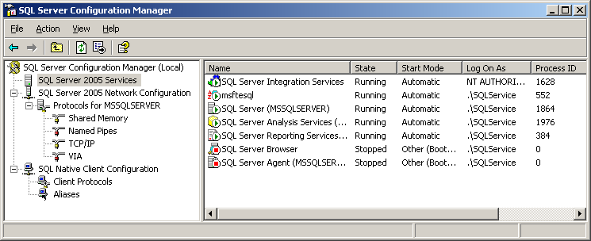
SQL Server 組態管理員
管理各項 SQL 服務和網路連線設定
服務管理
伺服器端網路設定
使用者端網路設定

Slide 6
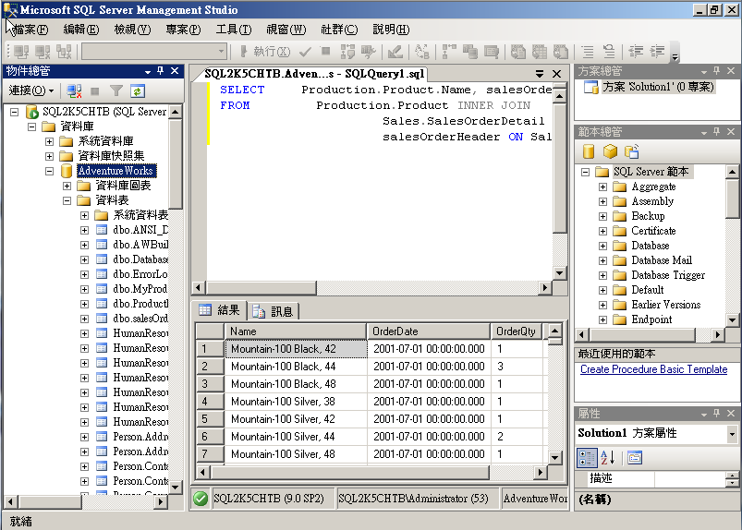
Management Studio
整合Visual Studio
可以管理
  Database Engine
  Analysis Services
  Integration Services
  Reporting Services
  SQL Compact
可以建立
  T-SQL/SQLCMD
  XMLA/MDX/DMX
  XQuery scripts

Slide 7
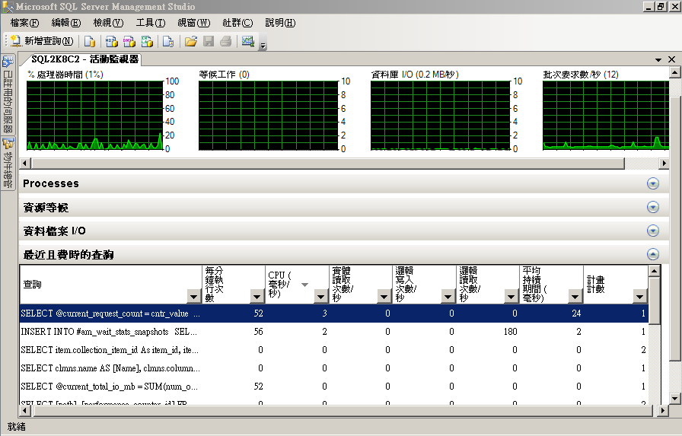
Management Studio 活動監視器

Slide 8
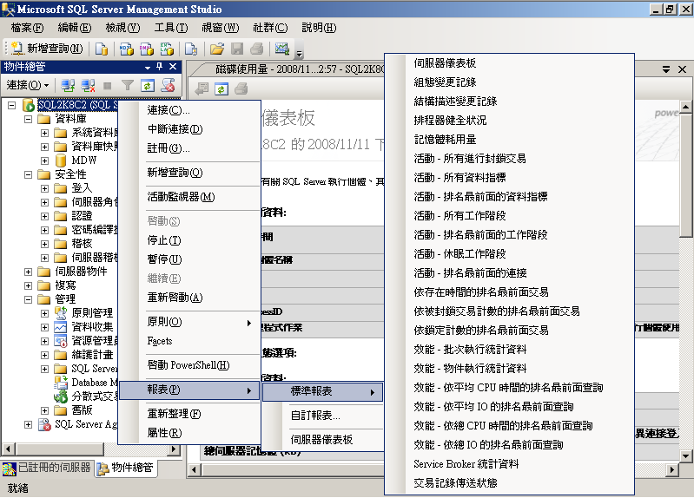
Management Studio 標準報表(伺服器)

Slide 9
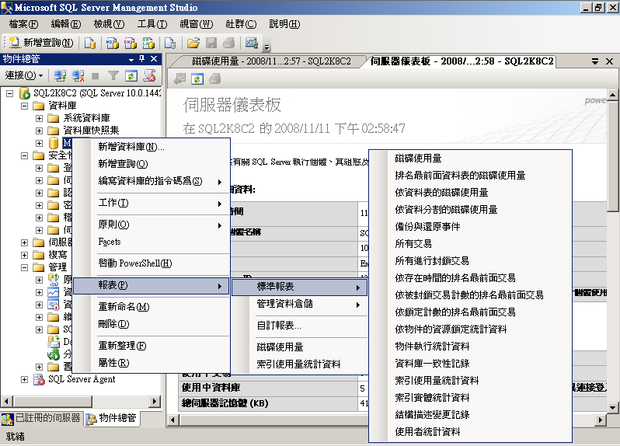
Management Studio 標準報表(資料庫)

Slide 10
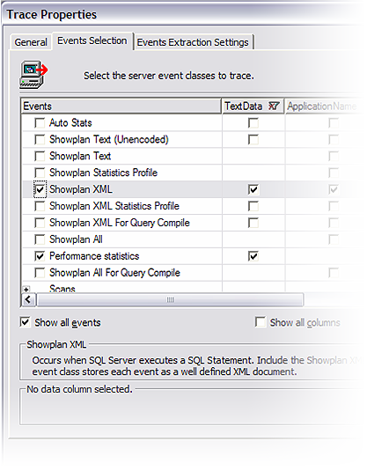
SQL Server Profiler
可擷取資料庫引撆和分析服務之事件
設定相當容易
  事件，資料欄位和過濾器對話整合
提供多種範本，亦可自訂範本
特別的事件類型：
  Showplan XML 和死結圖示 – 可以儲存到檔案
支援暫停和修改

Slide 11
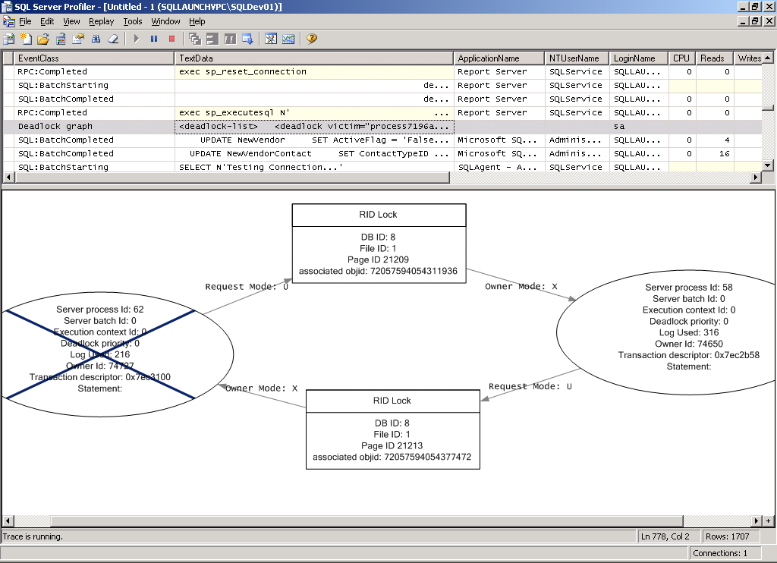
死結圖示

Slide 12
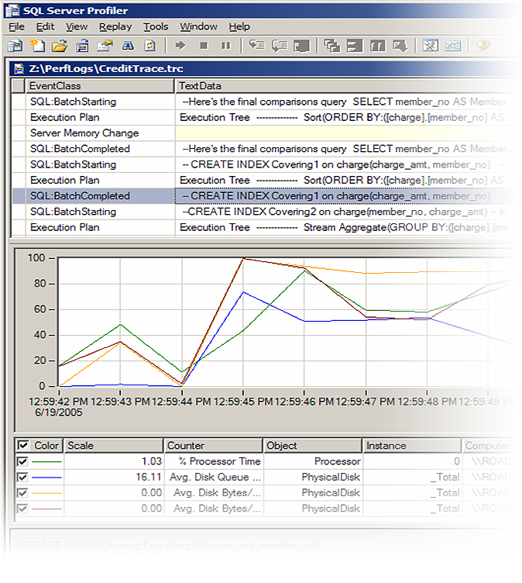
Profiler 整合效能計數器記錄
建立 Profiler Trace 與效能監視記錄
開啟追蹤(完成載入), 使用檔案 – 匯入效能資料, 選擇物件/計數器…
完全基於時間—確保二個Client (如果是不同的Client) 時間是相互有關聯的
  StartTime 與 EndTime 欄位
指標有相互關聯性,能在兩個數據集合中任意的挑選

Slide 13
Profiler
Demo

Slide 14
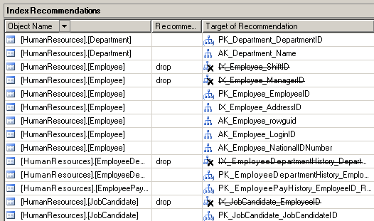

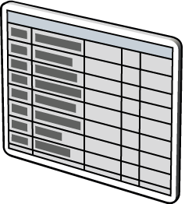
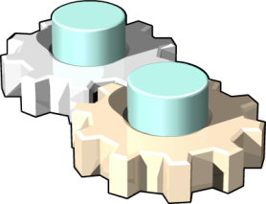
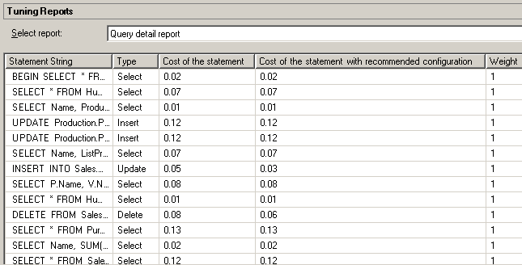

Database Engine Tuning Advisor
分析的來源
分析的結果
.trc file
Table
.sql script
DTA
Databases
Notes:
14

Slide 15
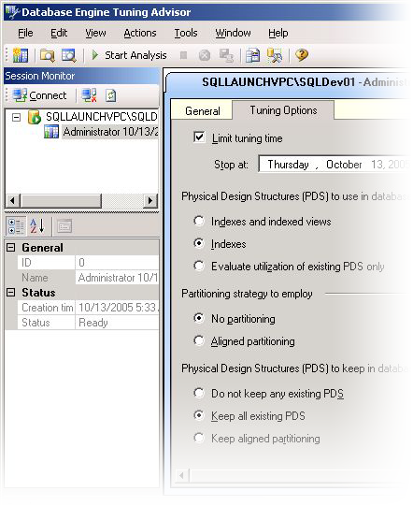
Database Engine Tuning Advisor
可建議分割(Partition)
可限時間的校調
內含資料行索引
XML 輸入/輸出
Drop ONLY 模式
執行命令列參數
匯入己儲存的定義 (XML格式)
工作負荷可選擇
  *.trc, *.sql or *.xml 格式
  SQL Server 資料表

Slide 16
Database Engine Tuning Advisor
建立一個新的連線
指定需要分析的來源
設定效能調整選項
執行分析
檢視分析結果
實行分析結果之建議
.trc file
Table
.sql script
DTA
Databases
Notes:
16

Slide 17
Database Engine Tuning Advisor
Demo

Slide 18
資料庫的監控

Slide 19
資料庫的監控
組態伺服器
原則管理
資源管理員

Slide 20



組態伺服器
Central Management Server
伺服器群組
多伺服器查詢
原則管理

Slide 21
原則管理
原則自動套用至
整個企業
集中定義原則
Notes:
BUILD SLIDE
There are two main elements: the ability to manually run policies against groups of servers and the ability to automate policies against groups of servers. This capability provides a central definition of policies and ‘pushes’ the policy out to the desired servers. The policy is then automated on the remote server and returns health state on a periodic basis. This prevents you from having to jump from server to server and maintain your triggers, etc. Once again, DMF is doing the work for you. Your mental picture here should be something like group policy. Integration with System Center is also a critical component of this.

Slide 22
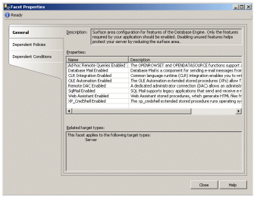
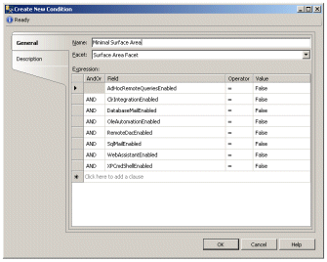
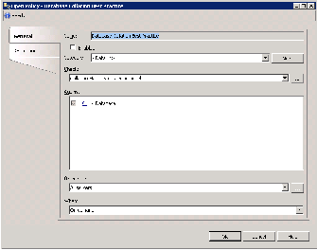

原則管理
Facets
條件
原則
目標
類別目錄
Notes:
The DMF uses the following objects when configuring policy management:
Facets. Contain properties that expose options related to an area of policy management. For example, the Surface Area includes properties that relate to specific SQL Server features, such as Database Mail Enabled and CLR Integration Enabled.
Conditions. Express the state of a facet. are based on a single facet, and can be used in one or more policies. For example, you could create a condition named Minimal Surface Area in which all of the properties in the Surface Area facet are assigned the value False.
Policies. Contain a single condition that is enforced for one or more targets. For example, you could create a policy named Locked Down Server that assigns the Minimal Surface Area condition to the server.
Categories. Contain one or more policies. Database owners can subscribe a database to one or more category. For example, you could create a category named Corporate DB Policies that contains a policy to enforce database object naming conventions and another policy to enforce a specific database compatibility level, and subscribe line of business databases to the category. By default, all databases implicitly subscribe to the default category. Additionally, categories can be marked as Active or Inactive at the server or database level, which enables administrators to control policy enforcement.
Targets. Are entities, such as servers, databases, logins, tables, or other database objects to which policies are assigned. All targets in a SQL Server instance form a target hierarchy. Within a policy, a target set is defined when a set of filters are applied to the target hierarchy. For example, a target set can include all of the indexes owned by the Production schema.
Each DMF facet represents an aspect of SQL Server management in which one or more related configuration options is defined. SQL Server 2008 includes a number of pre-defined facets, which you can use to define policies that enforce specific configuration option values. For example, SQL Server 2008 includes the Surface Area facet.
You can create conditions to define a desired configuration that is based on the settings in a facet
Finally, to define a policy, you simply specify the condition that you want to enforce
SQL Server 2008 provides a comprehensive set of facets that you can use to specify configuration settings and rules for your SQL Server 2008 implementation. Some examples of ways in which you can use the provided facets to define policies include:
Using the Server facet to enforce specific server configuration settings such as the login authentication mode.
Using the Surface Area facet to control which features are enabled, and reduce the surface area of the server.
Using the Database facet to enforce specific database settings such as the compatibility level.
Using the Multipart Name facet to enforce naming conventions for tables views, and other schema-bound database objects.
Using a range of facets to enforce known best practices for your database solution, such as ensuring that data files are stored on a separate drive from log files.
Distributing Policies Across the Enterprise
The DMF provides the capability to publish policy categories to additional SQL Servers in your environment. You can define policies on a SQL Server instance (known as the configuration server) and then replicate those policies to other servers (known as configuration targets). Any changes made to the policies or the categories on the configuration server (such as marking a particular category as inactive) are automatically propagated to all of the configuration targets, which significantly reduces the overhead that is associated with enforcing configuration policy compliance across the enterprise. In addition to the distribution of policies, you can execute queries against the set of configuration targets by using the Query Editor.

Slide 23
組態伺服器
原則管理
Demo

Slide 24




資源管理員
SQL Server
可區分工作負荷
  應用程式
  登入帳號
  資料庫
  …
可限制
  記憶體使用率%
  CPU使用率%
  CPU使用時間
  授與逾時
  最大要求數
資源監視器
Backup
OLTP Activity
Executive Reports
Admin Tasks
Ad-hoc Reports
High
Admin Workload
OLTP Workload
Report Workload
Min Memory 10%
Max Memory 20%
Max CPU 20%
Max CPU 90%
Admin Pool
Application Pool
Notes:
Often, a single server is used to provide multiple data services. In some cases, many applications and workloads rely on the same data source. As the current trend for server consolidation continues, it can be difficult to provide predictable performance for a given workload because other workloads on the same server compete for system resources. With multiple workloads on a single server, administrators must avoid problems such as a runaway query that starves another workload of system resources, or low priority workloads that adversely affect high priority workloads. SQL Server 2008 includes Resource Governor, which enables administrators to define limits and assign priorities to individual workloads that are running on a SQL Server instance. Workloads are based on factors such as users, applications, and databases. By defining limits on resources, administrators can minimize the possibility of runaway queries as well as limit the resources that are available to workloads that monopolize resources. By setting priorities, administrators can optimize the performance of a mission-critical process while maintaining predictability for the other workloads on the server.

Slide 25
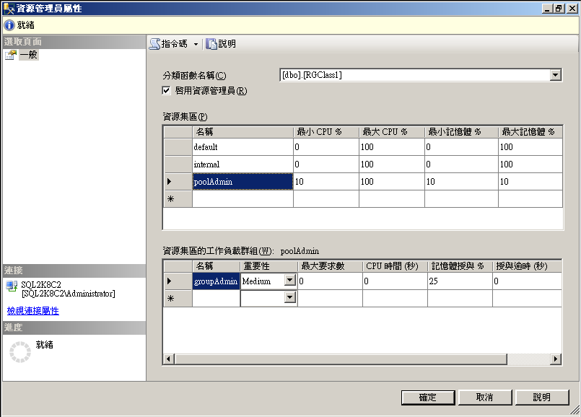
資源管理員

Slide 26
資源管理員
Demo

Slide 27
資料庫與索引的維護

Slide 28
資料庫與索引的維護
資料庫復原模式
資料庫備份
備份壓縮
SQL Server 的索引架構
線上索引作業
索引的維護

Slide 29
資料庫異動與交易記錄檔
1
藉由應用程式異動資料
將異動資料寫入
交易記錄檔磁碟
3
用戶端
緩衝區快取
交易記錄檔磁碟
循序存取
SQL Server
將資料讀出並寫入
緩衝區快取，然後修改
資料檔磁碟
2
當 Checkpoint
發生，將已完成的
交易寫入資料庫
4
隨機存取

Slide 30
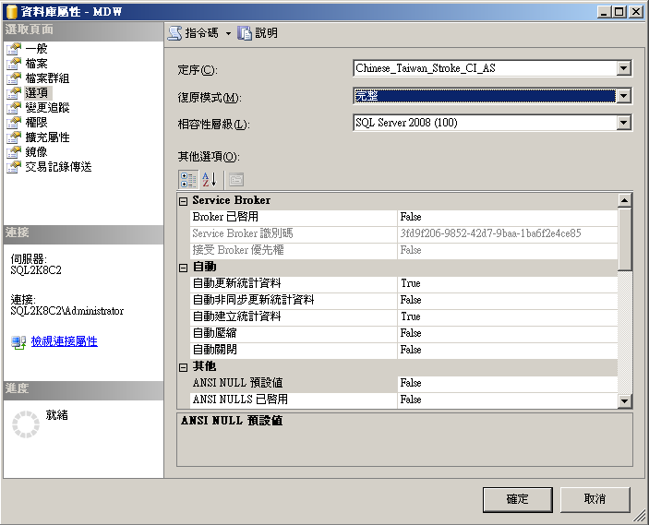
設定資料庫復原模式
建立新資料庫時，新資料庫會繼承 model 資料庫的復原模式
  完整復原模式
  大量記錄復原模式
  簡易復原模式
ALTER DATABASE <DB Name>
SET RECOVERY BULK_LOGGED

Slide 31
完整復原模式
資料庫備份與交易記錄檔備份提供完整的媒體錯誤保護
如果一或多個資料檔毀損的話，可以還原所有已確認的交易，未確認的交易則不會還原
完全復原能將資料庫復原至系統毀損時的情況或特定時間點 (Restore Log with StopAt)
  包括 SELECT INTO、CREATE INDEX 與 BULK INSERT 等大量作業在內的所有作業都會完整記錄下來
  交易記錄檔所需的空間較大，需要定期備份或是清除交易記錄檔

Slide 32
大量記錄復原模式
當記錄備份包含大量變更時，大量記錄復原模式只允許資料庫復原至交易記錄檔備份結束時
下列作業不會逐一記錄每一筆異動
  SELECT INTO、bcp、BULK INSERT、CREATE INDEX（包括索引檢視表）、WRITETEXT 與 UPDATETEXT
若要執行資料庫的大量變更時，可以先變更為大量記錄模式，完成後再變更回完整復原模式，如此可以提高效能與減少所需的交易記錄檔空間，同時又能維護伺服器的防護
無法支援特定時間點的復原

Slide 33
簡單復原模式
藉由簡單復原模式，可將資料庫復原至最後一次備份時
交易記錄檔所需的空間較小
無法將資料庫復原至系統毀損時的情況或特定時間點

Slide 34
完整備份
建立資料庫
和完整備份
完整備份
完整備份
Sunday
Monday
Tuesday
Log
Log
Log
Data
Data
Data

Slide 35
交易記錄檔備份
完整備份
完整備份
Sunday
Monday
交易記錄檔備份
Log
Log
Log
Log
Log
Data
Log
Data

Slide 36
差異備份
Monday
Tuesday
交易記錄檔備份
交易記錄檔備份
完整備份
差異備份
差異備份
Log
Log
Log
Log
Δ
Log
Log
Log
Δ
Log
...
Data
Data
Log

Slide 37
以交易記錄檔備份還原
Monday
Tuesday
交易記錄檔備份
交易記錄檔備份
完整備份
差異備份
差異備份
Log
Log
Log
Log
Δ
Log
Log
Log
Δ
Log
...
Data
Data
Log
BACKUP LOG Northwind
TO NwindBackLog
WITH NO_TRUNCATE
RESTORE DATABASE Northwind
FROM NwindBac
WITH NORECOVERY
RESTORE DATABASE Northwind
FROM NwindDiff
WITH NORECOVERY
RESTORE LOG Northwind
FROM NwindBacLog
WITH FILE = 1, NORECOVERY
RESTORE LOG Northwind
FROM NwindBacLog
WITH FILE = 2, NORECOVERY
RESTORE LOG Northwind
FROM NwindBacLog
WITH FILE = 3, RECOVERY

Slide 38
指定還原的時間點
Monday
Tuesday
交易記錄檔備份
交易記錄檔備份
完整備份
差異備份
差異備份
Log
Log
Log
Log
Δ
Log
Log
Log
Δ
Log
...
Data
Data
Log
  USE master
  RESTORE LOG Northwind
  FROM NwindBacLog
  WITH FILE = 3, RECOVERY,
  STOPAT = ‘November 11, 2008 1:30 PM'

Slide 39
檔案及檔案群組備份
Monday
Tuesday
Wednesday
Thursday
交易記錄檔
備份
交易記錄檔
備份
交易記錄檔
備份
交易記錄檔
備份
檔案
備份
檔案
備份
檔案
備份
完整備份
Log
Log
Log
Data
File 1
Log
Log
Data
File 2
Log
Log
Data
File 3
Log
Log
Data

Slide 40
指定復原選項
指定 RECOVERY 選項
  用於最後一份的資料庫備份，後面沒有需要再還原其他備份時
  允許使用者可以存取資料庫
指定 NORECOVERY 選項
  用於還原最後一份的資料庫備份之前的所有備份
  不允許使用者存取資料庫
RECOVERY
NORECOVERY
NORECOVERY

Slide 41
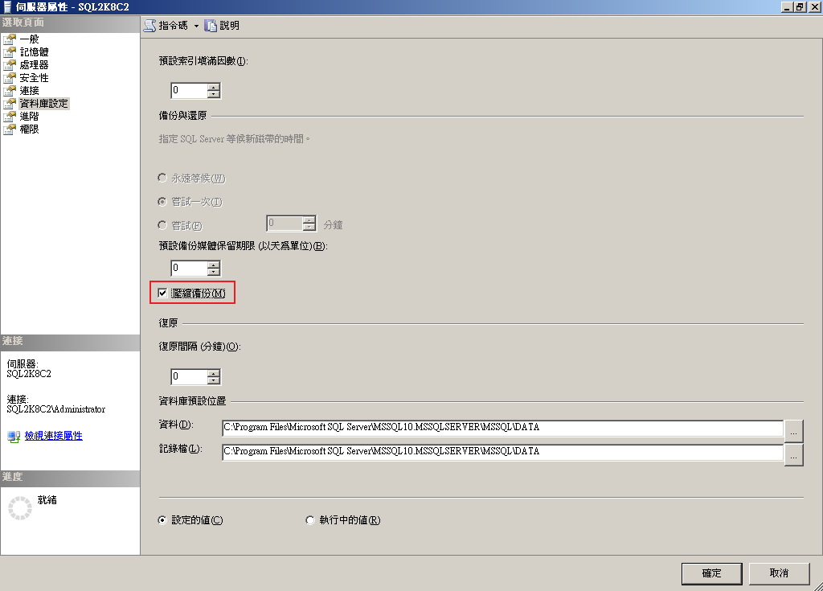
備份壓縮
企業版
降低備份裝置 I/O
加快備份速度
交易紀錄檔傳送亦
可使用備份壓縮

Slide 42
備份壓縮效能測試
 | 備份方式 | 備份檔案大小 | 備份時間
A | 未壓縮，1 個備份檔案 | 32.8 GB * 1 | 1524 秒 (00:25:24)
B | 未壓縮，4 個備份檔案 | 8.2 GB * 4 | 1020 秒 (00:17:00)
C | 壓縮，1 個備份檔案 | 5.1 GB * 1 | 417 秒 (00:06:57)
D | 壓縮，4 個備份檔案 | 1.3 GB * 4 | 392 秒 (00:06:32)
執行時間：
  B 較 A 節省 33% 的執行時間
  C 較 A 節省 73% 的執行時間
  D 較 A 節省 74% 的執行時間
  D 較 C 節省 6% 的執行時間
壓縮比例：
  C 較 A 節省 84% 的儲存空間

Slide 43
壓縮備份
Demo

Slide 44
SQL Server 的索引架構
書籍 | SQL Server 資料庫 | 儲存方式
內容 | 資料表 (Table) | 資料頁 (Data Pages)
目錄 | 叢集索引 (Clustered Index) | 索引頁 + 資料頁
名詞解釋 | 非叢集索引 (Nonclustered Index) | 索引頁 (Index Pages)
每個資料表只能有 1 個叢集索引
每個資料表最多可以有 249 個非叢集索引
非叢集索引對應至 Row ID 或 Clustering Key
每個索引最多可以包括 16 個欄位，不得超過 900 Bytes

Slide 45
叢集索引與非叢集索引
B-Tree | Non-Leaf | Leaf
叢集索引 | 索引頁 | 資料頁
非叢集索引 | 索引頁 | 索引頁
8K Bytes
8K Bytes
Root
Non-Leaf
Balanced
Tree
Leaf
叢集索引（目錄）會影響資料表實際儲存資料時的排序
規則，適用於經常 ORDER BY、GROUP BY 等查詢
非叢集索引（名詞解釋）不會影響資料表實際儲存資料
時的排序規則，適用於查詢資料表部分欄位時

Slide 46


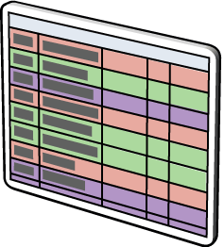




線上索引作業
索引之建立、重建、刪除皆可採用 Online 選項
  不再採用以往 SQL Server 的獨占式鎖定
  允許使用者同時存取資料
使用者
管理者
使用者
CREATE INDEX …
ON MyTable(…) WITH (ONLINE = ON)

Slide 47
線上索引作業使用技巧
僅企業版支援
比 Offline 索引建立的時間長
叢集索引不可使用在包含 LOB 欄位
  image/text/xml/max 型態，如 varchar(max)
  非叢集索引則無此限制
暫存資料表
  不支援區域性 (#) 暫存資料表
  支援全域性 (##) 暫存資料表
進行線上索引作業時，無法同時進行其他索引作業

Slide 48
DBCC SHOWCONTIG
DBCC SHOWCONTIG
[ ( { ‘table_name’ | table_id | ‘view_name’ | view_id }
[ , 'index_name' | index_id ] ) ]
[ WITH { [ , [ ALL_INDEXES ] ]
[ , [ TABLERESULTS ] ]
[ , [ FAST ] ]
[ , [ ALL_LEVELS ] ]
[ NO_INFOMSGS ] } ]
sys.dm_db_index_physical_stats

Slide 49
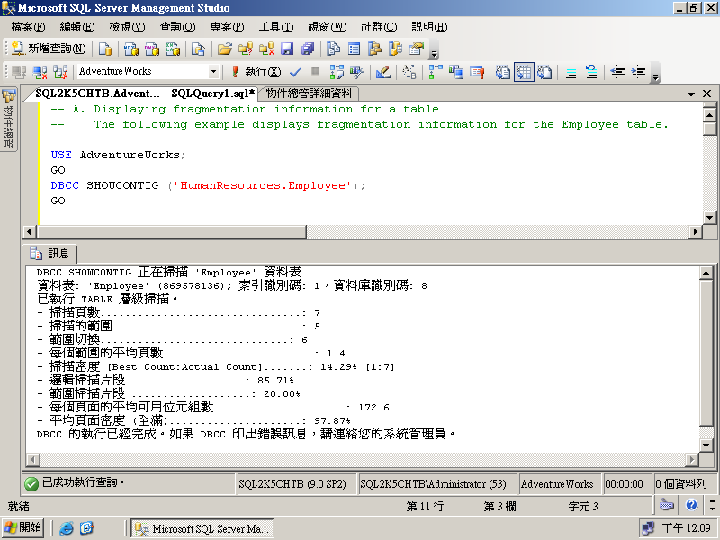
DBCC SHOWCONTIG
(table_name)

Slide 50
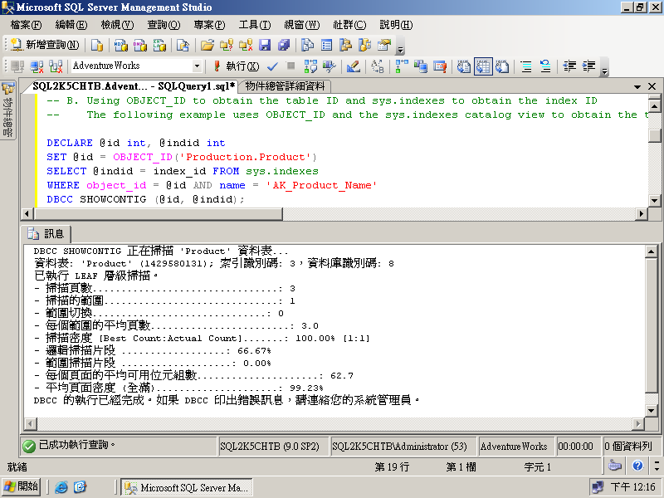
DBCC SHOWCONTIG
(table_id, index_id)

Slide 51
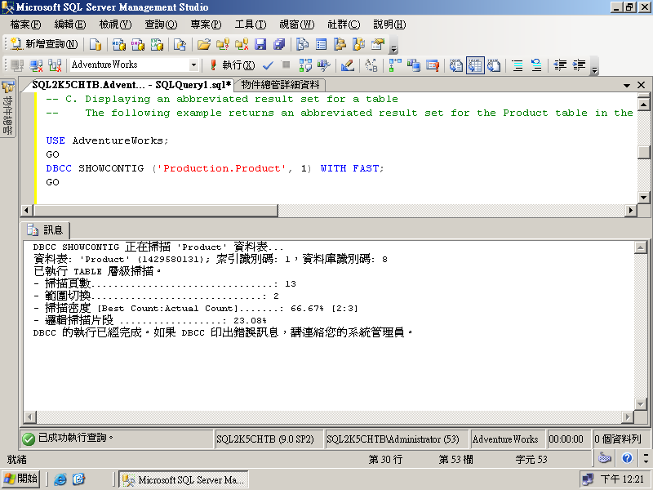
DBCC SHOWCONTIG
WITH FAST

Slide 52
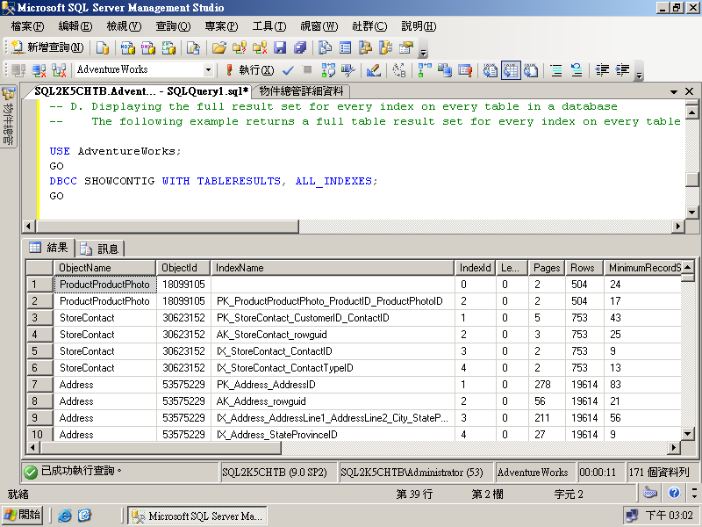
DBCC SHOWCONTIG
WITH TABLERESULTS, ALL_INDEXES

Slide 53
索引的停用與再度啟用
停用索引
  ALTER INDEX <index_name>
  ON <table_name> | <view_name>
  DISABLE
再度啟用索引
  ALTER INDEX <index_name>
  ON <table_name> | <view_name>
  REBUILD

Slide 54
索引維護
Demo

Slide 55
資料庫的安全性

Slide 56
資料庫的安全性
稽核設定
執行身分
資料加密
透通資料庫加密

Slide 57
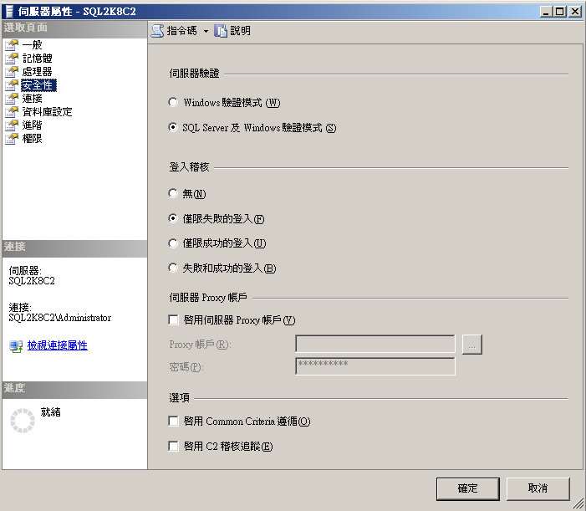
伺服器安全性

Slide 58
稽核與監控物件增修刪狀態
DDL Triggers
  特定指令: DROP_TABLE
  群組事件: DDL_PROCEDURE_EVENTS
    CREATE PROCEDURE  ALTER PROCEDURE
    DROP PROCEDURE
Event Notifications
  特定追蹤事件: DATA_FILE_AUTO_GROW
  追蹤群組: TRC_STORED_PROCEDURES
    SP_RECOMPILE  SP_CACHEMISS
    SP_CACHEREMOVE  SP_CACHEINSERT

Slide 59
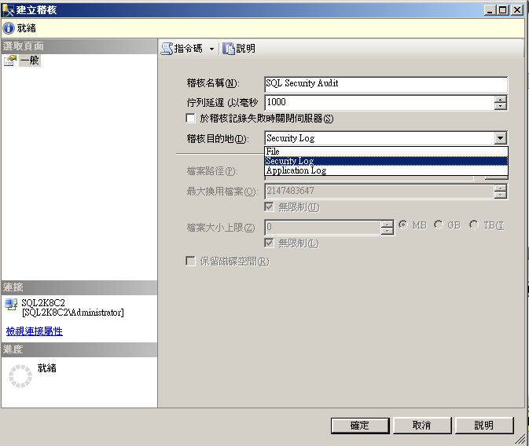
新增稽核目的地

Slide 60
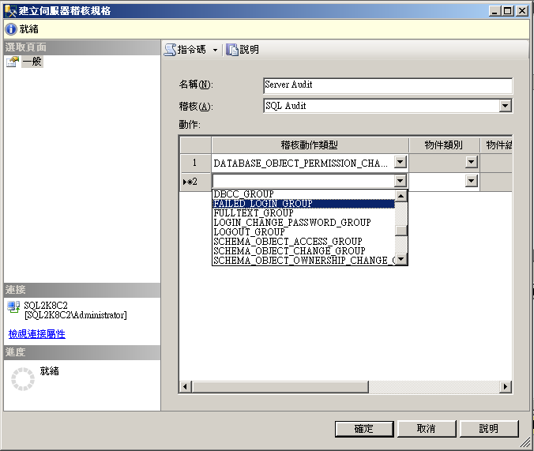
新增伺服器稽核規格

Slide 61
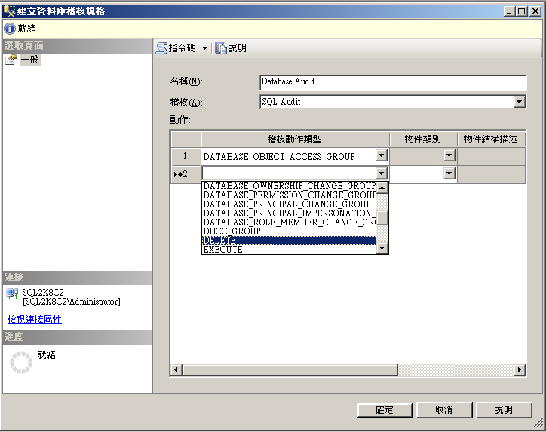
新增資料庫稽核規格

Slide 62
稽核
Demo

Slide 63
資料庫的安全性
稽核設定
執行身分
資料加密
透通資料庫加密

Slide 64
物件執行身分
此為內定的執行方式
Execute AS CALLER
  以執行者的權限進行物件的執行
  適用物件
    UDF、SP、DML Trigger、DDL Trigger (伺服器、資料庫)
Execute AS ‘UserName’
  以資料庫使用者名稱進行執行
  適用物件
    UDF、SP、DML Trigger、 DDL Trigger (資料庫)、Queues

Slide 65
物件執行身分
Execute AS SELF
  指定由建立該物件或修改該物件的資料庫使用者身分進行執行
  適用物件
    UDF、SP、DML Trigger、 DDL Trigger (伺服器、資料庫) 、Queues
Execute AS OWNER
  由物件的擁有者進行執行
  適用物件
    UDF、SP、DML Trigger、Queues

Slide 66
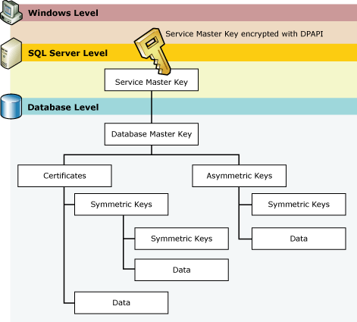
SQL Server 的加密階層

Slide 67
Service Master Key
是S QL Server 加密層級的根 (Root)
每個 SQL Server Instance 安裝時會自動產生，由 Windows Data Encryption API 所保護
只能由對應 Windows 服務帳戶所開啟
應備份並且妥善保管
    BACKUP SERVICE MASTER KEY TO FILE = 'c:\temp_backups\keys\service_master_key' ENCRYPTION BY PASSWORD = '3dH85Hhk003GHk2597gheij4';

Slide 68
管理 Certificate
建立 Certificate
    CREATE CERTIFICATE AWCert
    WITH SUBJECT = 'CertificateForAW', ENCRYPTION_PASSWORD = ‘pass@word1'
備份 Certificate
    BACKUP CERTIFICATE AWCert
    TO FILE = 'C:\AWCert.cer'
刪除 Certificate
    DROP CERTIFICATE AWCert

Slide 69
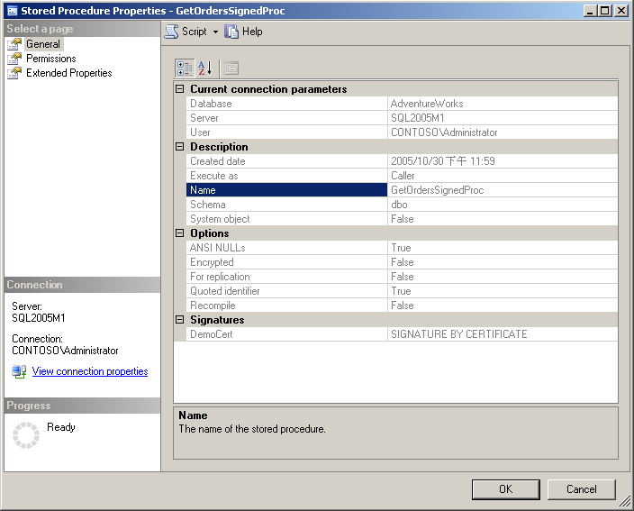
程式碼驗證
為 SQL Server 之物件簽章
ADD SIGNATURE TO GetOrdersSignedProc
BY CERTIFICATE DemoCert
WITH PASSWORD = 'pass@word1'

Slide 70
重要資料加密
加密函數
  EncryptByAsmKey
  EncryptByCert
  EncryptByKey
  EncryptByPassPhrase
  HashBytes
解密函數
  DecryptByAsmKey
  DecryptByCert
  DecryptByKey
  DecryptByPassPhrase

Slide 71
資料加密
Demo

Slide 72







全資料庫加密
加密／解密在資料庫端
  用 Database Encryption Key (DEK)
應用程式無須再進行加密／解密
DEK 可以用下列方式加密:
  密碼
  Service Master Key
  Hardware Security Module (HSM)
DEK必須先解密才可以進行附加資料庫和還原資料庫
SQL Server 2008
DEK
Encrypted
data page
Client
Application
Notes:
In SQL Server 2005, you can encrypt data in the database by writing custom Transact-SQL that uses the cryptographic capabilities of the database engine. SQL Server 2008 improves upon this situation by introducing transparent data encryption.
Transparent data encryption performs all cryptographic operations at the database level removing any need for application developers to create custom code to encrypt and decrypt data. Data is encrypted as it is written to disk, and decrypted as it is read from disk. By using SQL Server to manage encryption and decryption transparently, you can help secure business data in the database without requiring any changes to existing applications

Slide 73
全資料庫加密
Demo

Slide 74
災難回復與資料的高可用度

Slide 75
災難回復與資料的高可用度
何謂可用性
高可用度的定義
備援技術分析
SQL 2008 高可用度之比較
資料庫鏡像／點對點交易式複寫增強功能
綜合應用

Slide 76
何謂可用性？
由系統的服務等級規範決定
  Service Level Agreements (SLAs)
例：
  使用訂單系統時，必須於 1 分鐘以內 完成訂單處理
  每個月最長的停機時間為 5 分鐘，且不得有任何訂單資料遺失

Slide 77






定義SLA的復原指標
RTO: Recovery Time Objective
  可以多快完成復原？
    （停機時間？）
RPO: Recovery Point Objective
  資料可以復原到哪個時間點？
    （多少的資料損失量?）
weeks
days
hours
minutes
minutes
hours
days
weeks
Recovery Point
Recovery Time
77
Notes:
11/11/2008
77

Slide 78
高可用度的定義 (RTO)
( 5 個 9 )
何謂 99.999%?
  目標:
    提供使用者全年無休 (24X7) 的服務
    每年只能有小於 5 分鐘 16 秒的停機時間
  思考：
    到底需要達到多少個 9？
高可用度的計算公式
  A = (F – R) / F
    A = 可用度
    F = 平均發生毀損的時間 (MTBF)
    R = 平均所需的修復時間(包括確定問題與修復問題)
2個？ 3個？ 5個？

Slide 79
高可用性的防護
非計畫性停機
保護系統免於毀損
  主機層級：硬體故障、服務中止、資料損壞 …
  機房層級：颱風、火災、地震 ...
復原錯誤狀況 (使用者或應用程式)
  不正確的資料異動、意外變更資料…
線上管理
  軟體／硬體升級、索引重組…
預期資源之使用情況
  提升系統支援更多同時使用者數
計畫性停機

Slide 80

備援技術分析
可能的資料損失量
無 → 秒 → 分鐘 → 天
Database Mirroring
High Availability Configuration
Hot Standby
Failover Clustering
Geographically Dispersed
Database Mirroring
High Performance Configuration
Replication
Peer-to-Peer Transactional
Warm Standby
Log Shipping
Backup/Restore
Online Page-level to File-level to Filegroup-level to Offline Database
Cold Standby
Database Snapshot
Detach/Attach
停機時間 – 從異常偵測， 移轉異常／修復異常到重新恢復正常運作
秒 → 分鐘 → 小時 → 天

Slide 81
SQL Server 2008 高可用度之比較
種類 | 成本 | 資料同步 | 異常移轉 | 缺點
交易記錄檔傳送 | 中 | 每隔一段自訂時間自動進行 | 手動切換 | 應用程式須修改異常移轉後新的主機，資料庫權限的設定亦必須手動轉移 (註)
交易式複寫 | 低 | 每隔一段自訂時間自動進行 | 手動切換 | 應用程式須修改異常移轉後新的主機，資料庫權限的設定亦必須手動轉移，資料表定義一旦變動，複寫就會失效，造成資料同步化的失敗 (註)
容錯叢集 | 高 | 完全自動 | 完全自動 | 共用磁碟組毀損即失去效用，平時另一主機處在等待狀態，無法提供查詢
資料庫鏡像 | 中 | 資料同步幾乎與交易記錄更新同時發生 | 視部署方式而有不同 | 應用程式須修改異常移轉後新的主機，搭配資料庫快照功能，可提供查詢(註)
註：除了容錯叢集之外，其餘三種方式須手動將伺服器
登入帳號移轉至備援主機 (SSIS: Transfer Login Task)

Slide 82





資料庫鏡像增強功能
壓縮記錄檔傳送
減少手動移轉時的復原時間
資料頁毀損自動修復
Principal
Mirror

Slide 83
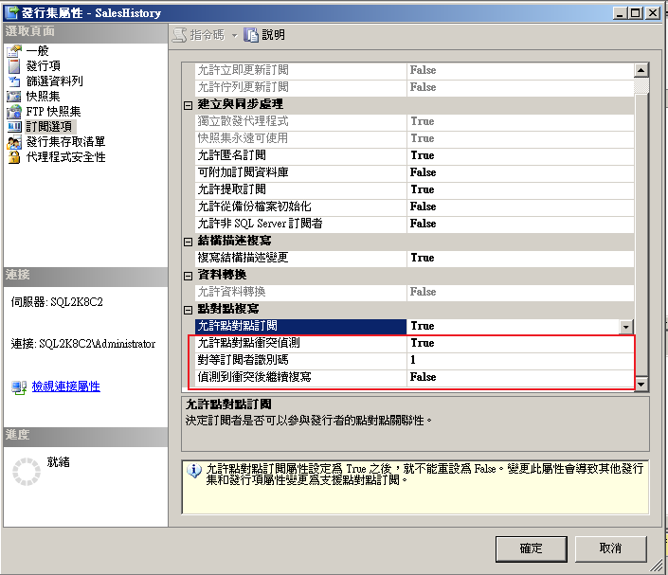
點對點交易式複寫-資料衝突偵測機制

Slide 84








綜合應用
資料庫鏡像
  資料庫容錯 (本地／異地)
交易紀錄檔傳送
  資料庫容錯 (多個備援主機)
  資料錯誤復原
複寫
  報表資料庫
  查詢橫向擴充
  兼資料容錯
叢集
  本地伺服器容錯
Always On 儲存設備夥伴解決方案
  儲存設備高可用度 (異地)
複寫
查詢/ 報表
資料庫鏡像
叢集
熱備援
正式
資料庫
交易紀錄檔傳送
暖備援
交易紀錄檔傳送
(延遲還原)
資料
錯誤
復原
備份

Slide 85

Notes:
<SLIDETITLE INCLUDE=0>Tag line</SLIDETITLE>
<KEYWORDS></KEYWORDS>
<KEYMESSAGE></KEYMESSAGE>
<SLIDEBUILDS>0</SLIDEBUILDS>
<SLIDESCRIPT></SLIDESCRIPT>
<SLIDETRANSITION>
</SLIDETRANSITION>
<COMMENT></COMMENT>
<ADDITIONALINFORMATION>
<ITEM></ITEM>
</ADDITIONALINFORMATION>

Slide 86
Q&A

